Slide 1
মোঃবায়েজীদ মোল্যা
সহকারী শিক্ষক
গণিত
Notes:
Md. Bayazid Molla

Slide 2
স্বাগতম
Notes:
Md. Bayazid Molla

Slide 3
গোয়ালগ্রাম কামিল মাদ্রাসা
মোঃ বায়েজীদ মোল্যা
সহকারী শিক্ষক(গণিত)
বিষয়ঃ আইসিটি
শ্রেণীঃ একাদশ-দ্বাদশ
অধ্যায়ঃ৩য়
Notes:
Md. Bayazid Molla

Slide 4
শিখন ফলঃ
দশমিক বিন্দুর দশমিক সংখ্যাকে অক্টাল সংখ্যায় রুপান্তর।
দশমিক বিন্দুর অক্টাল সংখ্যাকে দশমিক সংখ্যায় রুপান্তর।
Notes:
Md. Bayazid Molla

Slide 5
দশমিক সংখ্যাকে অক্টাল সংখ্যায় রুপান্তর।
ভগ্নাংশ
পূর্ণ সংখ্যা
.°.(0.916)₁₀=(0.724)₈
Notes:
Md. Bayazid Molla

Slide 6
দশমিক থেকে অক্টাল
গুণ | গুণফল | ভগ্নাংশ | পূর্ণসংখ্যা
.8756×8= | 7.0048 | .0048 | 7
.0048×8= | 0.0348 | .0348 | 0
.0348×8= | 0.3072 | .3072 | 0
.3072×8= | 2.4576 | .4576 | 2
.°. (.8756)10=(.7002)8 প্রায়
Notes:
Md. Bayazid Molla

Slide 7
.7 0 0 2=
অক্টাল থেকে দশমিক
7×8⁻¹+0×8⁻²+0×8⁻³+2×8⁻⁴=7/8+0+0+2/4096
=.875+.000488=.875488=.8755 (প্রায়)
.°. (.7002)8=(.8755)10
Notes:
Md. Bayazid Molla

Slide 8
একক কাজ
১.দশমিক সংখ্যাগুলোকে অক্টালে রুপান্তর করঃ
0.938,0.75, 0.395
Notes:
Md. Bayazid Molla

Slide 9
একক কাজ
১.অক্টাল সংখ্যাগুলোকে দশমিক সংখ্যায় রুপান্তর করঃ
. 7771,. 1607,.4105
Notes:
Md. Bayazid Molla

Slide 10
বাড়ির কাজ
১.দশমিক সংখ্যাগুলোকে অক্টালে রুপান্তর করঃ
.8075,.1525,.705,.3425,.79
Notes:
Md. Bayazid Molla

Slide 11
বাড়ির কাজ
১.অক্টাল সংখ্যাগুলোকে দশমিক সংখ্যায় রুপান্তর করঃ
.721,.151,.011,.6435
Notes:
Md. Bayazid Molla

Slide 12
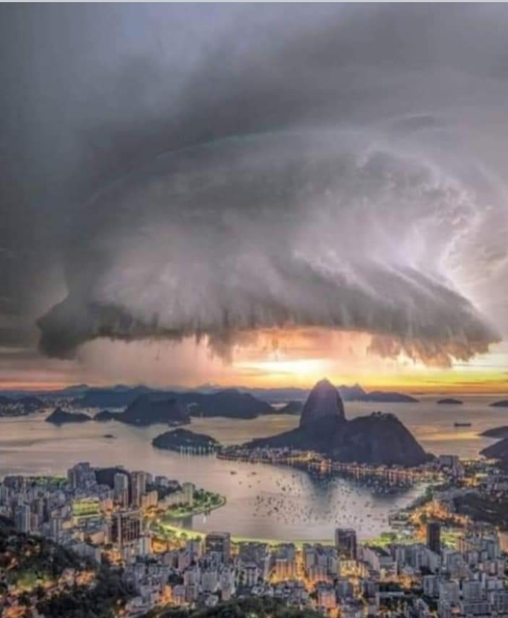
ধন্যবাদ
ধন্যবাদ
Notes:
Md. Bayazid Molla

